Slide 1

한국 부동산 시장 동향 분석 및 투자 전략
데이터 기반 의사결정을 위한 최종 보고서
국토교통부 실거래가 공개시스템과 한국은행 경제통계시스템(ECOS) 데이터를 활용하여 2024년 8월부터 2025년 8월까지의 한국 부동산 시장을 분석했습니다.

Slide 2
분석 개요
분석 배경
분석 목표
한국 부동산 시장은 복잡하고 변동성이 큰 특성을 지니며, 금리, 정부 정책, 시장 참여자의 심리 등 다양한 요인의 영향을 받습니다. 과거의 직관에 의존한 의사결정 방식은 더 이상 유효하지 않습니다.
국토교통부 실거래가 데이터를 활용하여 한국 부동산 시장의 구조적 특성을 다각도로 분석하고, 개인 투자자와 정책 입안자에게 실질적인 도움이 될 수 있는 데이터 기반 투자 전략 및 인사이트를 도출하는 것입니다.
분석 방법론
기술 통계 분석: 지역별, 규모별 핵심 지표(수익성, 안정성 등) 계산 및 비교
다중 회귀 분석: 아파트 가격에 영향을 미치는 핵심 요인의 영향력 규명
시계열 분석: 거래량과 가격 간의 선행 관계 규명
시계열 예측 모델링: 외부 변수를 고려한 미래 가격 변동 예측

Slide 3
지역별 시장 비교 분석
수도권(서울, 경기, 인천)과 주요 광역시(부산, 대구, 광주, 대전)의 시장 특성을 수익성(총상승률), 안정성(변동성), 진입 장벽(최신 가격), 환금성(월평균거래량)의 4대 지표로 정량화하여 비교 분석했습니다.
서울
경기도
가장 높은 수익성과 진입 장벽을 보임
압도적인 거래량을 바탕으로 최고의 환금성을 보임
자금력이 충분한 장기 투자자에게 적합
서울 접근성과 환금성을 중시하는 실수요 기반 투자자에게 적합
인천
수도권 내에서 상대적으로 낮은 진입 장벽을 제공
소액으로 수도권 진입을 노리는 투자자에게 적합
주요 광역시는 수도권 대비 낮은 변동성을 보여 안정적인 시장 특성을 나타냈으며, 안정적인 자산 가치 유지를 원하는 투자자에게 적합합니다.

Slide 4
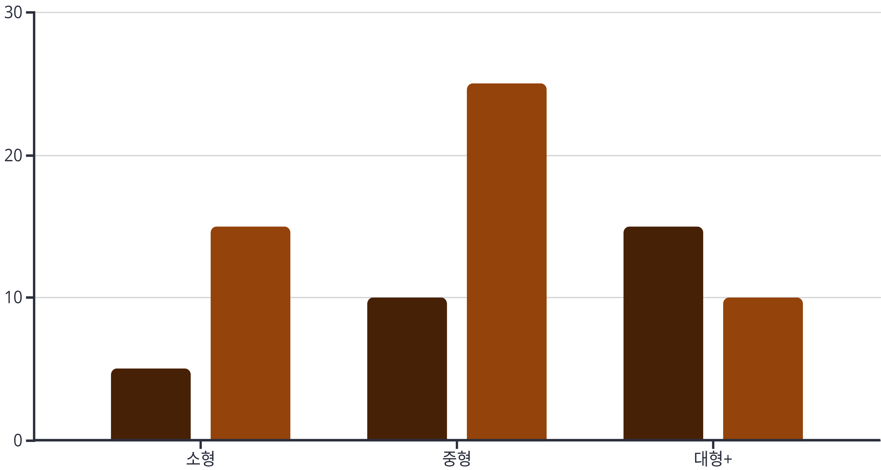
아파트 규모별 트렌드 및 생애주기 투자 전략
가격 변동성
거래량
20-30대 (자산 형성기)
50대 이후 (자산 관리기)
안정성이 높은 소형 아파트를 통해 첫 주택 마련 및 시드머니 축적의 기반을 다집니다.
안정적인 중소형 아파트로 '다운사이징'하여, 확보된 현금 유동성을 안정적인 노후 소득원으로 전환하는 출구 전략을 실행합니다.
1
2
3
30-40대 (자산 확장기)
시장의 중심인 중형 아파트로 자산을 업그레이드하여 거주 만족도와 자산 규모를 동시에 확장합니다.

Slide 5

거래량과 가격의 선행지표 관계 분석
서울시 아파트 시장의 월별 총 거래량과 가격지수 간의 시차 상관 분석을 수행한 결과, 거래량은 가격에 8개월 선행할 때 상관계수가 0.581030으로 가장 높게 나타났습니다. 이는 거래량이 가격 변동을 예측하는 강력한 선행지표임을 통계적으로 증명합니다.
8개월 선행 거래량 지수 개발
1
8개월 전의 거래량 추이를 현재 시점에 표시하는 '선행 거래량 지수'를 개발했습니다. 이 지수는 실제 가격지수의 변곡점보다 한발 앞서 움직이는 패턴을 명확하게 보여줍니다.
활용 전략
2
거래량이 바닥을 다지고 반등하는 시점은 상승 전환의 초기 신호로, 거래량이 정점을 찍고 급감하는 시점은 하락 전환의 위험 신호로 활용할 수 있습니다.

Slide 6

구축 아파트 거래량 분석
구축 아파트 거래량이 많은 이유
공급 측면: 압도적인 물량 차이
수요 측면: 가격 경쟁력과 폭넓은 수요층
입지적 측면: 검증된 인프라
투자적 측면: 재건축 및 리모델링 기대감
제도적 요인: 신축 아파트 거래 제한
구분
구축 아파트 (>10년)
신축 아파트 (10년 이내)
공급량
매우 많음 (전체 재고의 대부분)
매우 적음 (매년 소량 공급)
가격 수준
상대적으로 저렴
상대적으로 비쌈
주요 수요층
실수요자, 신혼부부, 투자자 등 폭넓음
자금력 있는 실수요자 등 제한적임

Slide 7
다중 회귀 분석을 통한 가격 결정 요인 규명
"입지가 깡패다"
75%
1.1%
-0.39%
설명력
전용면적 영향
연식 영향
'지역, 전용면적, 연식'이라는 세 가지 핵심 요인이 아파트 가격 변동의 75%를 설명합니다.
다른 조건이 동일할 때, 전용면적이 1㎡ 넓어질 때마다 가격은 약 1.1% 상승합니다.
1년 더 오래될수록 가격은 약 0.39% 하락하여, 감가상각 효과를 보여줍니다.
압도적인 입지의 영향력: 전용면적이나 아파트연식의 계수(coef) 절대값보다 각 지역(시군구)의 계수 절대값이 훨씬 큽니다. 이는 아파트의 물리적 특성보다 어느 동네에 있느냐가 가격에 압도적으로 더 큰 영향을 미친다는 사실을 통계적으로 증명합니다.

Slide 8

시계열 예측 모델링을 통한 미래 탐색
Prophet 모델 분석
ARIMA 모델 분석
장기 추세와 계절성의 발견
최근 모멘텀의 반영
장기 추세: 서울 아파트 가격의 장기 추세는 꾸준히 우상향
단기 예측: 향후 수개월간 보합세 유지 또는 완만한 조정 가능성
연간 계절성: 봄 이사철(3월)과 여름 휴가철(7월)의 반복적 패턴
시장의 급등 에너지가 일부 소진되어 '숨 고르기' 국면 진입 가능성
데이터 기반의 매수/매도 타이밍 전략
매수자: 계절적으로 거래가 한산하고 가격이 약세인 겨울이나 여름에 매물 탐색
매도자: 시장의 관심이 집중되는 봄이나 가을에 매물을 내놓기
위험 관리: 예측의 평균값뿐만 아니라, 신뢰구간의 하단 경계선까지 고려

Slide 9

거시 경제 변수를 고려한 시나리오 예측
과거 데이터 패턴에만 의존하는 예측의 한계를 극복하기 위해, '한국은행 기준금리'를 외부 변수(Exogenous Variable)로 추가한 SARIMAX 모델을 통해 보다 정교한 미래 예측을 시도하였습니다.
기준금리 영향 분석
기준금리 coef = -426.6065
→ 금리가 1%p 상승할 때, 아파트 가격이 약 426.6만 원/㎡ 하락하는 방향성
p-value = 0.320 (> 0.05)
→ 통계적으로 유의하지 않음
기준금리의 계수는 음수로 나타나, 금리가 상승할 때 가격이 하락하는 방향성을 시사합니다. 그러나 통계적으로 유의하지 않아 금리가 아파트 가격에 유의미한 영향을 미친다고 결론내릴 수는 없습니다.

Slide 10

결론 및 제언
향후 과제
분석의 한계
정책 변수들을 더미 변수(Dummy Variable)로 추가하여 분석한다면, 예측 모델의 정확도를 한층 더 높일 수 있을 것으로 기대됩니다.
종합 결론
본 분석은 기준금리만을 외부 변수로 사용하였으나, 실제 시장은 DTI/LTV 등 대출 규제 정책, 부동산 세제, 신규 공급 물량 등에도 큰 영향을 받습니다.
한국 부동산 시장은 지역, 규모, 거시 경제 변수라는 다차원적 요인에 의해 움직이는 복잡계입니다. 성공적인 투자를 위해서는 자신의 투자 목표와 생애주기에 맞는 자산 유형을 선택하고, 핵심 지표를 통해 시장 흐름을 모니터링하며, 다양한 미래 시나리오에 대비하는 입체적 접근이 필수적입니다.

